Slide 1

SISTEMA DE IRRIGACIÓN AUTOMATICO(SIA) by CodeRex

Slide 2
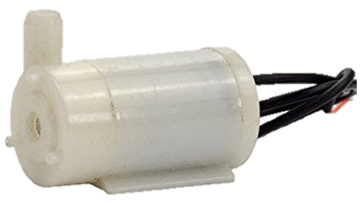
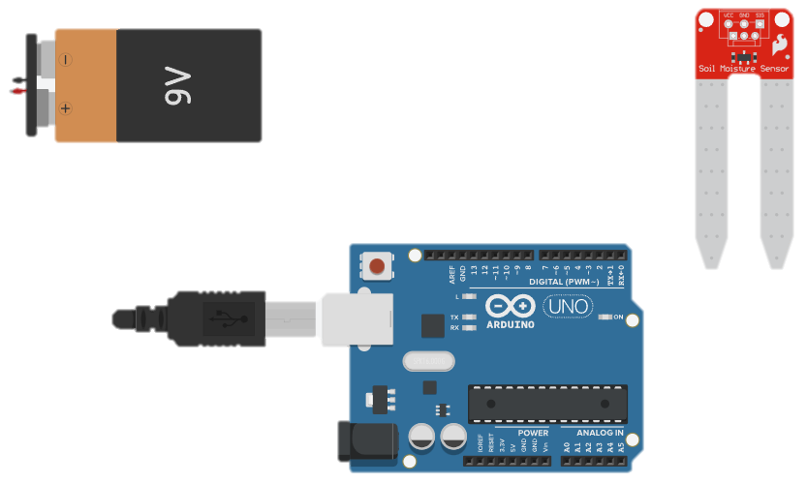
Materiales a Usar

Slide 3

PROTOTIPO

Slide 4


Slide 5

Interfaz
-
X
SIA by CodeRex
■
SISTEMA DE IRRIGACIÓN AUTOMATICO
Consultar datos de Riego
Configuración de Riego

Slide 6
X
SIA by CodeRex
-
■
SISTEMA DE IRRIGACIÓN AUTOMATICO
Consultar Datos de Riego
-
X
SIA by CodeRex
■
SISTEMA DE IRRIGACIÓN AUTOMATICO
Fecha | Cantidad | Duracion
../../…. | … ml | … s
../../…. | … ml | … s
../../…. | … ml | … s
../.../…. | … ml | … s
Configurar Datos de Riego
Configuración de Riego
FechaRiego:
HoraEmpieza:
HoraTermina:
Humedad:

